Slide 1
Tutorial
PHP e Laravel na pratica

Slide 2
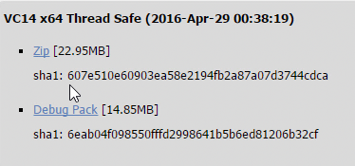
Ferramentas de utilizacao
1 – realizar o download do php;
Versao Thread Safe – aconselhavel para o desenvolvimento

Slide 3


Realizar a configuração do php;
1 – primeiro copiar o Arquivo php.ini-development;
2 – renomear o Arquivo copiado para php.ini;

Slide 4
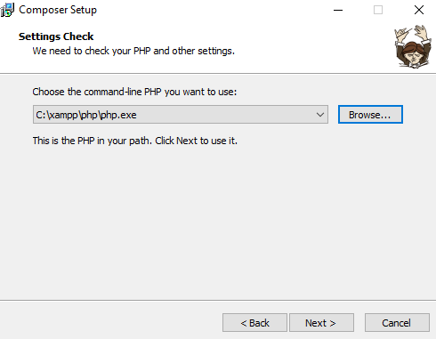

Slide 5
Criando o projeto pratico em Laravel
composer create-project –prefer-dist laravel/laravel appClient
Comando para criar um login:
php artisan make:auth

